Slide 1











Trường Tiểu học Nguyễn Bỉnh Khiêm
BÀI GIẢNG ĐIỆN TỬ THÁNG 3
KHỐI 2
Môn: Tiếng Việt
Tên bài: LUYỆN TẬP: VIẾT LỜI XIN LỖI
Năm học 2023 - 2024

Slide 2
Bài 14:
CỎ NON
CƯỜI RỒI

Slide 3

TIẾT 5

Slide 4



YÊU CẦU CẦN ĐẠT
Nói và viết được lời xin lỗi trong các tình huống cụ thể.
Tìm và đọc được một số bài báo về giữ gìn môi trường xanh, sạch đẹp ở nhà trường.

Slide 5

KHỞI ĐỘNG

Slide 6

LUYỆN TẬP
Viết lời xin lỗi

Slide 7


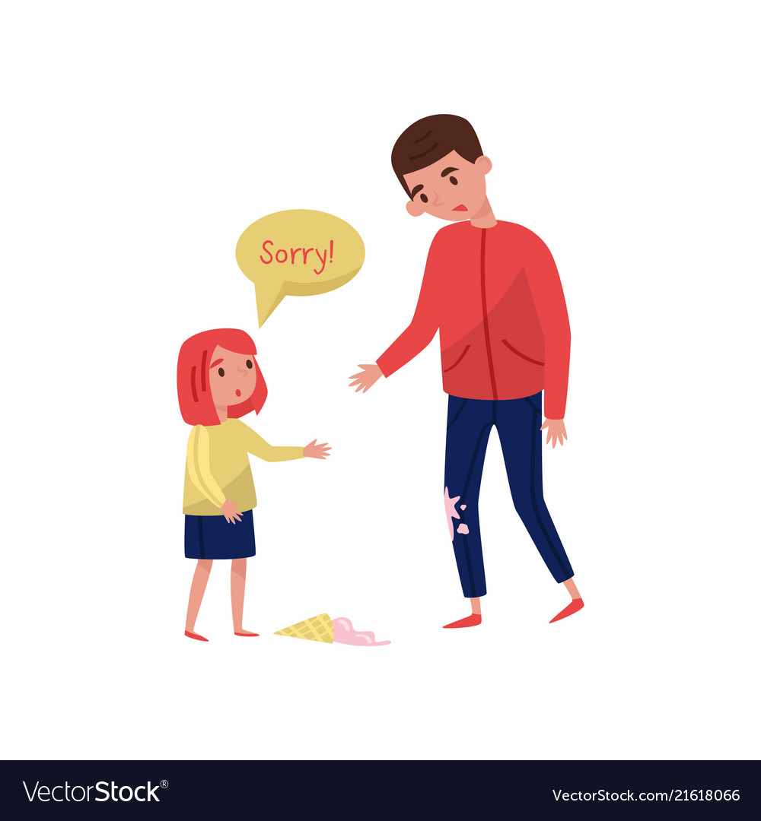
1. Nói lời xin lỗi.
a. Nếu em là cô bé trong chuyện Cho hoa khoe sắc, em sẽ nói lời xin lỗi bông hồng như thế nào?
Mình xin lỗi vì đã định ngắt hoa.

Slide 8
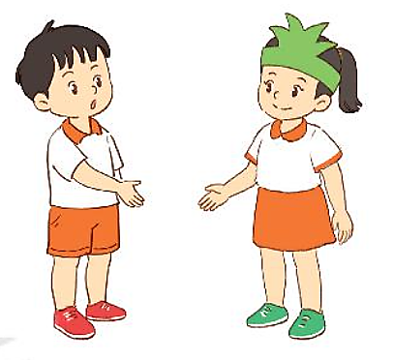
1. Nói lời xin lỗi.
b. Nếu em là bạn nhỏ trong câu chuyện Cỏ non cười rồi, khi nghe thấy cỏ non khóc, em sẽ nói gì với cỏ non?
Mình xin lỗi vì đã giẫm lên người bạn.

Slide 9

2. Viết lời xin lỗi trong tình huống sau đây.
Tình huống
- Em làm việc riêng trong giờ học, bị cô giáo nhắc nhở.

Slide 10

2. Viết lời xin lỗi trong tình huống sau đây.
Tình huống
- Em xin lỗi cô, lần sau em sẽ không làm việc riêng trong giờ học nữa ạ.
- Em xin lỗi cô, em sẽ tập trung chú ý nghe giảng hơn ạ.

Slide 11
YÊU CẦU CẦN ĐẠT
Nói và viết được lời xin lỗi trong các tình huống cụ thể.
Tìm và đọc được một số bài báo về giữ gìn môi trường xanh, sạch đẹp ở nhà trường.

Slide 12

TIẾT HỌC
KẾT THÚC

